Slide 1
时间复杂度&空间复杂度

Slide 2
为什么需要复杂度分析？
评估代码执行的时间？
非常依赖测试环境
受数据规模的影响很大
因此，需要一个不运行代码就可以粗略地估计算法的执行效率的办法。

Slide 3
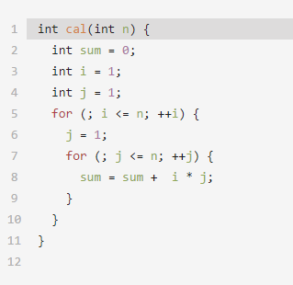
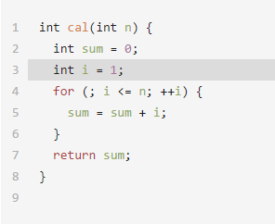
如何估算时间？
T(n) = （2n+2）* unit_time
T(n) = (2n^2+2n+3) * unit_time
所有代码的执行时间T(n)与每行代码的执行次数成正比。

Slide 4

大O复杂度表示法
T(n) ：代码执行的时间；
n ：数据规模的大小；
f(n) ：每行代码执行的次数总和。
公式中的 O，表示代码的执行时间 T(n) 与 f(n) 表达式成正比。

Slide 5
时间复杂度
大 O 时间复杂度表示法：实际上表示代码执行时间随数据规模增长的变化趋势。
也叫作渐进时间复杂度（asymptotic time complexity），简称时间复杂度。

Slide 6
时间复杂度分析
只关注循环执行次数最多的一段代码
加法法则：总复杂度等于量级最大的那段代码的复杂度
乘法法则：嵌套代码的复杂度等于嵌套内外代码复杂度的乘积

Slide 7
简单划分
A.多项式量级：
(1) 常量阶O(1)
(2) 对数阶O(logn)
(3) 线性阶O(n)
(4) 线性对数阶O(nlogn)
(5) 平方阶O(n^2) 立方阶O(n^3) k次方阶O(n^k)
B.非多项式量级：

Slide 8
简单划分
A.多项式量级：
B.非多项式量级：
（1）指数阶O(2^n)
(2) 阶乘阶O(n!）
当数据规模 n 越来越大时，非多项式量级算法的执行时间会急剧增加，求解问题的执行时间会无限增长

Slide 9

实例分析
代码的执行时间不随 n 的增大而增长。
问题：
一个算法中不存在循环，递归语句，即使有成千上万行代码，其时间复杂度也是O(1)吗？

Slide 10
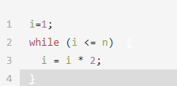
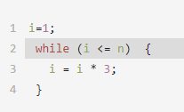
O(logn)、O(nlogn)
为什么都是O(logn)？
什么情况下是算法复杂度是O(nlogn)？

Slide 11
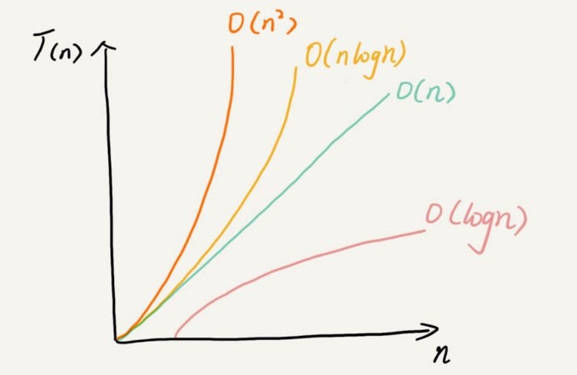

Slide 12
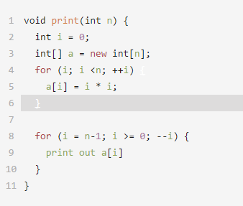
空间复杂度分析
表示算法的存储空间与数据规模之间的增长关系，常见空间复杂度： O(1)、O(n)、O(n² )

Slide 13
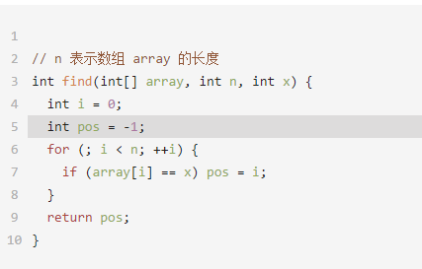
最好、最坏情况时间复杂度

Slide 14
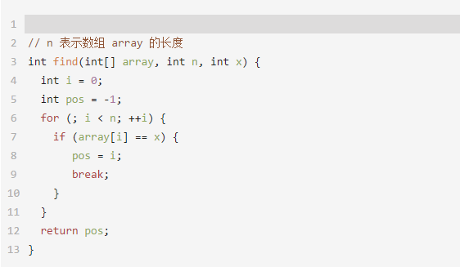
最好、最坏情况时间复杂度

Slide 15
最好情况：数组第一个元素正好是x，时间复杂度是O(1)
最坏情况：数组中不存在元素x，整个数组都要遍历一遍，时间复杂度是O(n).
最好情况时间复杂度就是，在最理想的情况下，执行这段代码的时间复杂度。
最坏情况时间复杂度就是，在最糟糕的情况下，执行这段代码的时间复杂度。

Slide 16
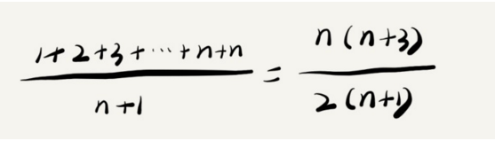
平均情况时间复杂度
有 n+1 种情况：在数组的 0～n-1 位置中和不在数组中。我们把每种情况下，查找需要遍历的元素个数累加起来，然后再除以 n+1，就可以得到需要遍历的元素个数的平均值，即：

Slide 17
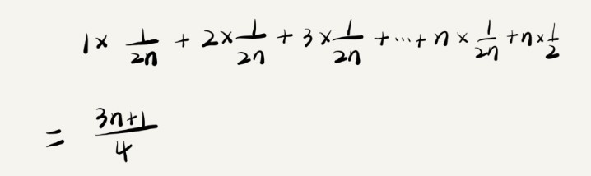
但是实际上不能这么计算，原因是因为每一种出现的概率可能是不同的，所以我虚需要把每一种情况的概率考虑进去：

